Slide 1


Slide 2

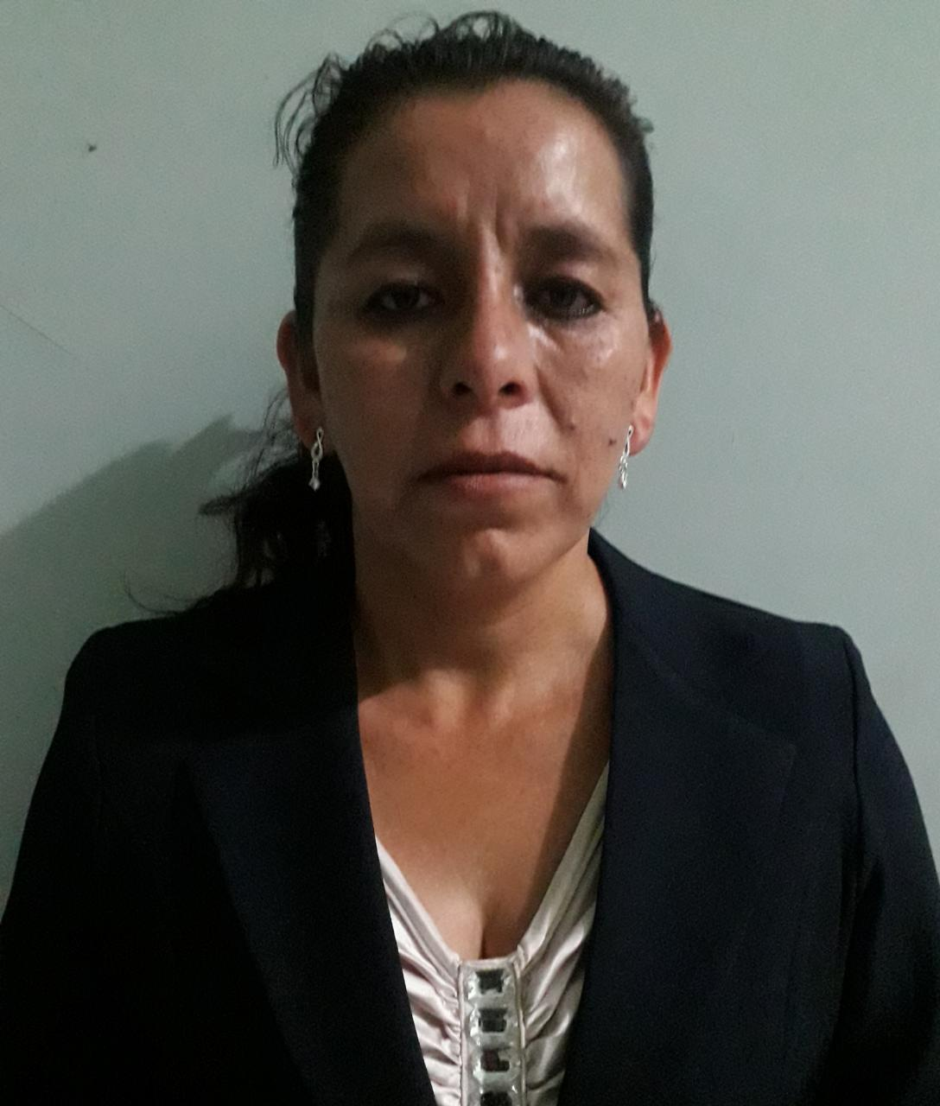
CECILIA HERRERA RÍOS
FORMACIÓN Y PRODUCCION APÍCOLA DE LAS MUJERES EN EL C.E.A. SAN ISIDRO”.
FACILITADORA DE LA CARRERA DE APICULTURA EN EL CENTRO DE EDUCACION ALTERNATIVA ( CEA SAN ISIDRO) MONTEGAGUDO

Slide 3
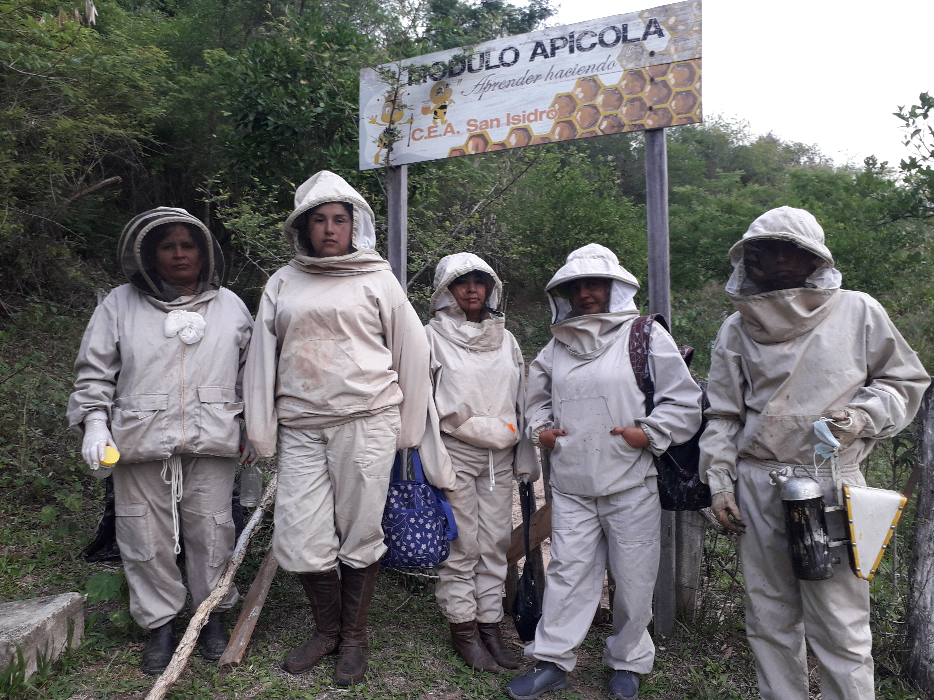
CARRERA DE APICULTURA

Slide 4
CARRERA DE APICULTURA
DISEÑO CURRICULAR DE LA CARRERA TÉCNICA DE APICULTURA
La formación técnica está orientada a desarrollar habilidades, destrezas, conocimientos y valores de manera integral y holística en hombres y mujeres mayores de 15 años, partiendo de sus saberes, conocimientos y vivencias; en este sentido la carrera tiene el siguiente objetivo

Slide 5
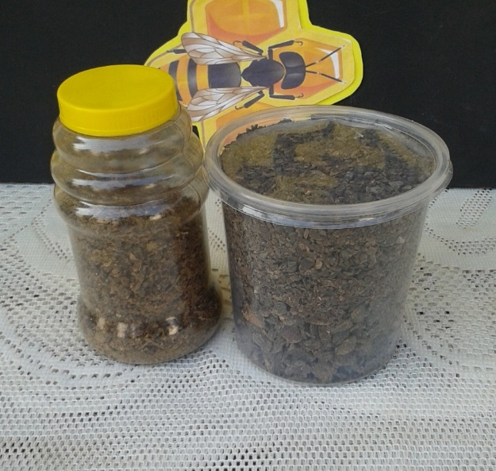
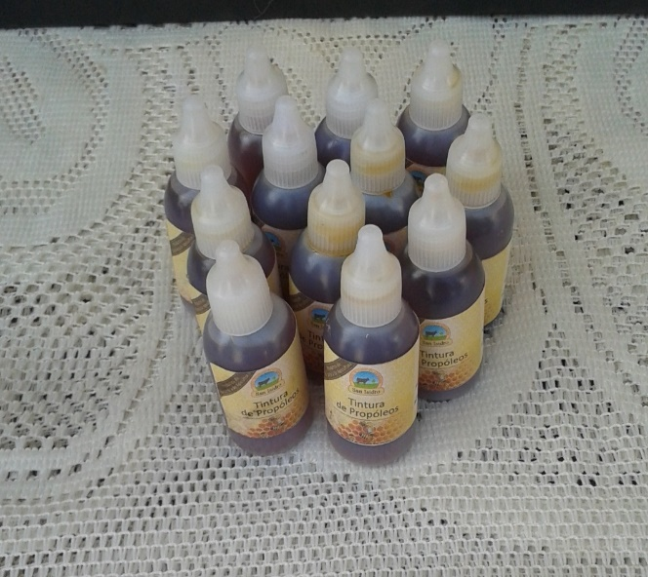
Objetivo de la Carrera Técnica de Apicultura
Obtener productos apícolas y sus derivados, de manera responsable con equidad y cuidando del medio ambiente, manejando equipos, herramientas, insumos y materiales inherentes a la producción apícola, orientado a generar emprendimientos productivos individuales y/o colectivos que aseguren el sustento económico de las familias y la comunidad.

Slide 6
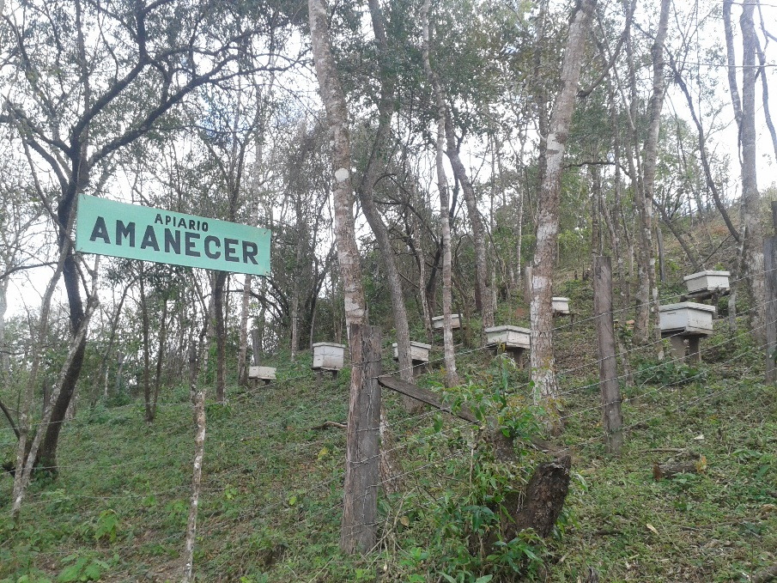
El(a) Egresado(a)
TÉCNICO BÁSICO
Cuentan con conocimientos básicos de instalación y manejo apícola para la producción de miel abeja en armonía con el medio ambiente.
Poseen habilidades y destrezas para el manejo de equipos y herramientas :
ante la comercialización de miel de abeja.
Realizan la instalación de apiarios

Slide 7
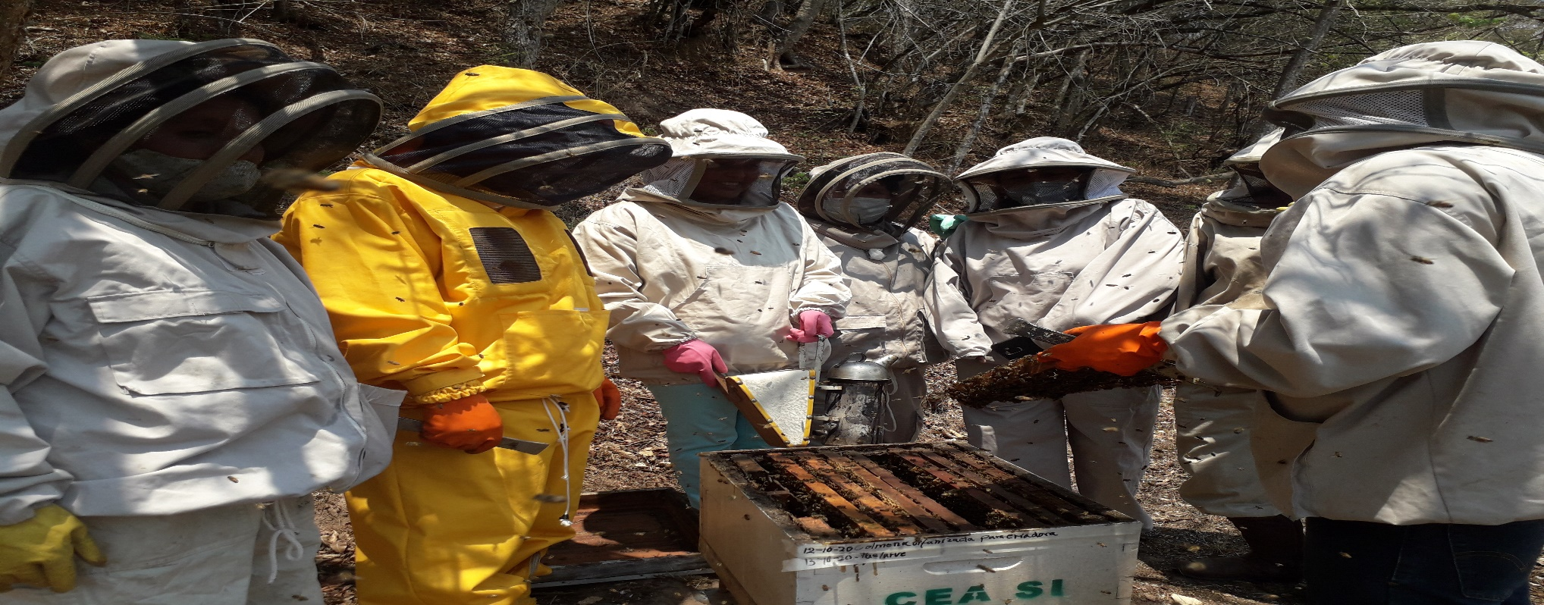
TÉCNICO AUXILIAR
Realizan El poblamiento de apiarios y control de plagas, en armonía con el medio ambiente.
y control de plagas, en armonía con el medio ambiente.
Realizan la cosecha de miel de abeja de acuerdo a la época, aplicando criterios técnicos.
Planifican sus acciones en función del proyecto laboral de mediano y largo plazo.

Slide 8
ESTADÍTICA DE PARTICIPANTES QUE SE FORMARON EN APICULTURA
GESTION | NIVEL | PARTICIPANTES | MUJERES | EMPRENDIMIENTOS | VARONES | EMPRENDIMIENTOS | TOTAL EMPRENDIMIENTOS
2014 | TECNICO BÁSICO | 17 | 7 | 1 | 10 | 2 | 3
2015 | TÉNICO AUXILIAR | 19 | 4 | 4 | 15 | 13 | 17
2017 | TECNICO MEDIO | 27 | 9 | 9 | 18 | 14 | 23
2018 | TECNICO MEDIO | 20 | 8 | 7 | 12 | 10 | 18
2019 | TÉCNICO MEDIO | 17 | 3 | 3 | 14 | 10 | 13
2020 | TÉCNICO MEDIO | 16 | 8 | 5 | 8 | 8 | 13
TOTALES |  | 116 | 39 | 29 | 77 | 57 | 87

Slide 9
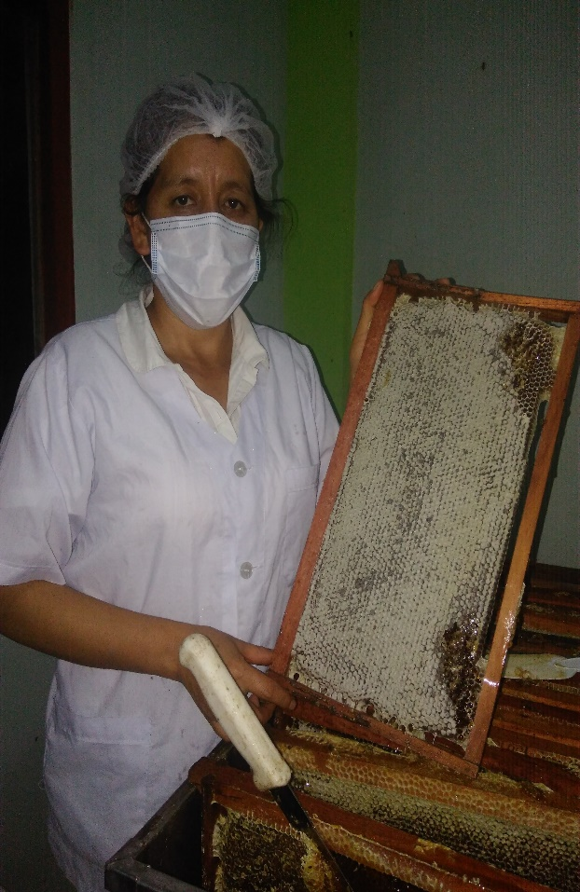
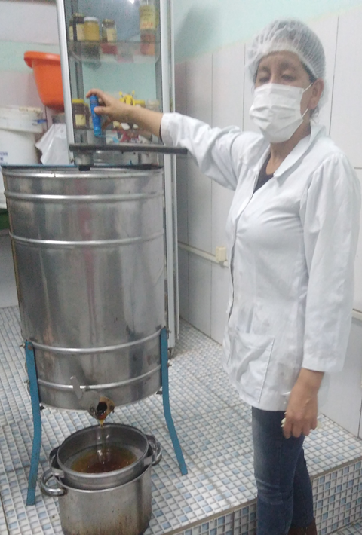
EXPERIENCIA Y TRAYECTORIA LABORAL
CON EMPRENDIMIENTO PROPIO DESDE HACE 15 AÑOS EN LA ACTIVIDAD APÍCOLA

Slide 10
PRODUCTOS DIRECTOS DE LA COLMENA
SON:
POLEN
APITOXINA
CERA
JALEA REAL
PROPOLEOS

Slide 11
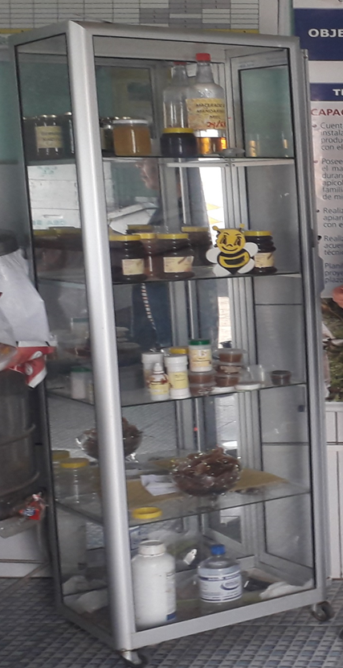
PRODUCTOS DEVIVADOS DE LA COLMENA
COMO SER:
TINTURA DE PROPOLEOS
BARIEDADES DE JARABES
CARAMELOS
SANETIZANTE DE MANOS
CREMA DE CERA
POMADA DE APITOXINA
POMADA ANTINFLAMATORIA
TALCO ANTIBACTERIANO
JABON MEDICINAL DE PROPOLEOS
JABON DE MIEL
VARIEDAD DE CHAMPÚ
VARIEDAD DE CREMA DE ENJUAGUE

Slide 12
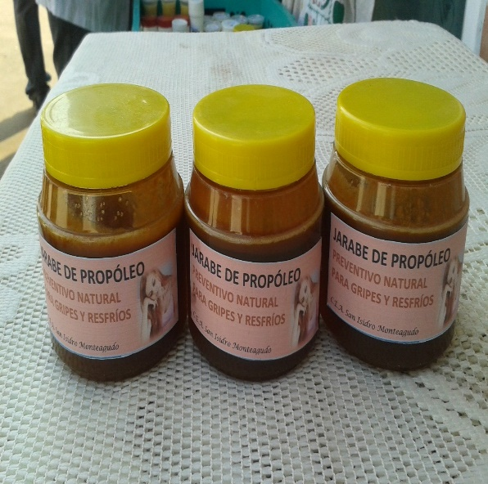
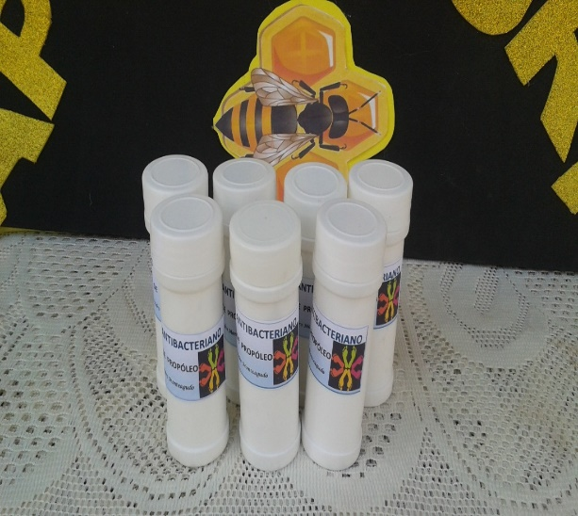
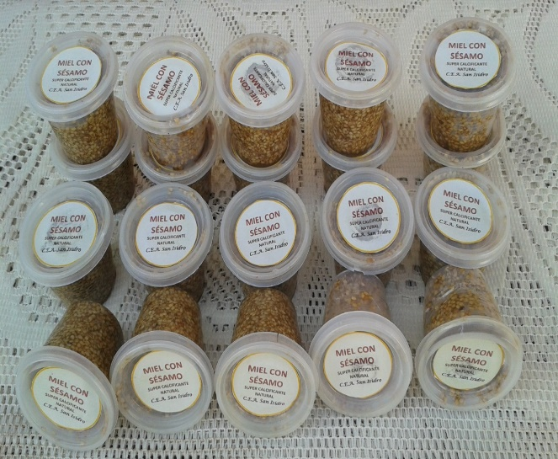
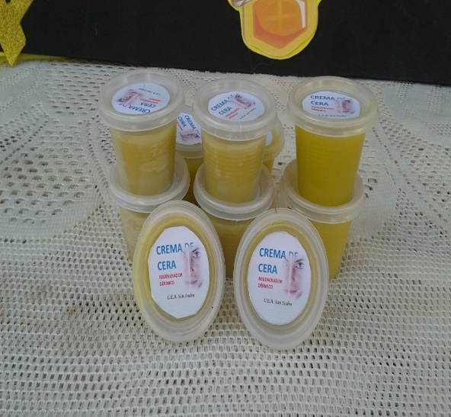
Los productos obtenidos como resultado de la formación técnica

Slide 13
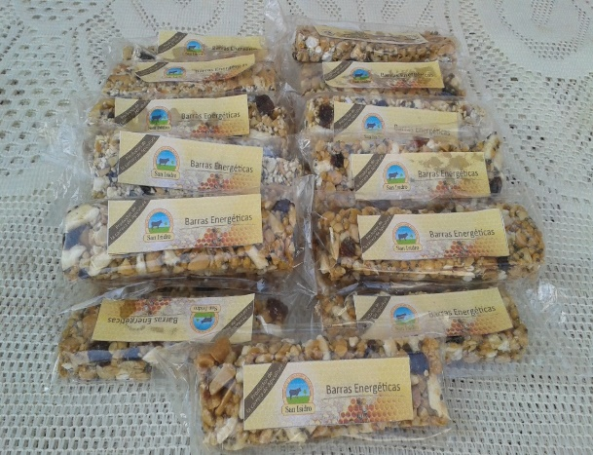
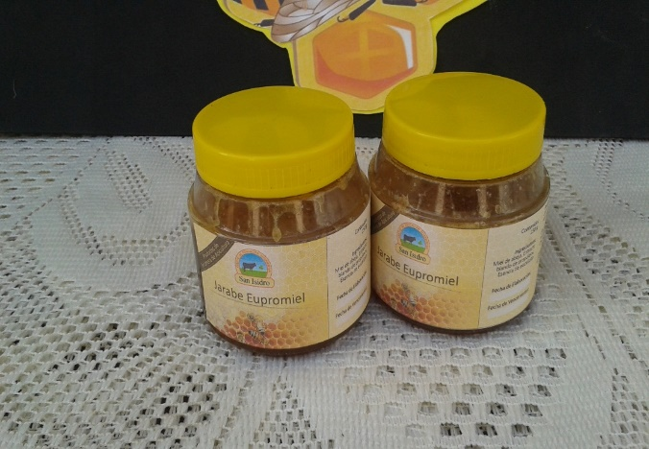
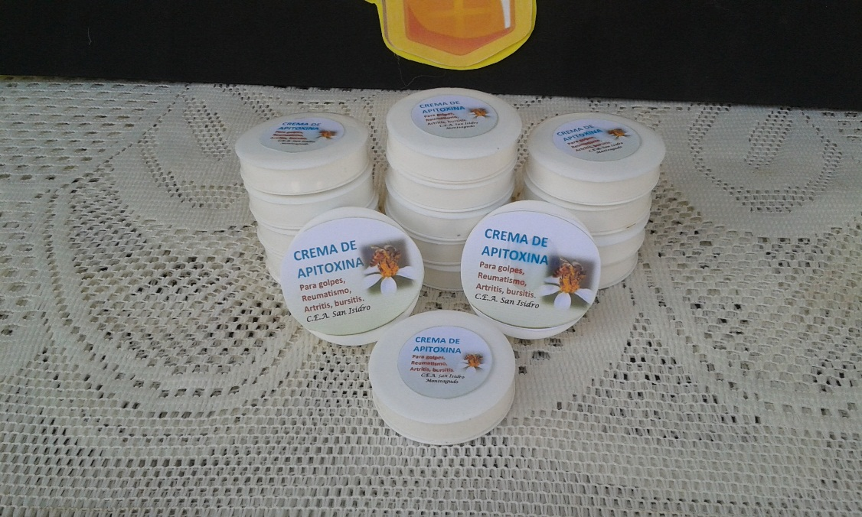
Los productos obtenidos como resultado de la formación técnica

Slide 14
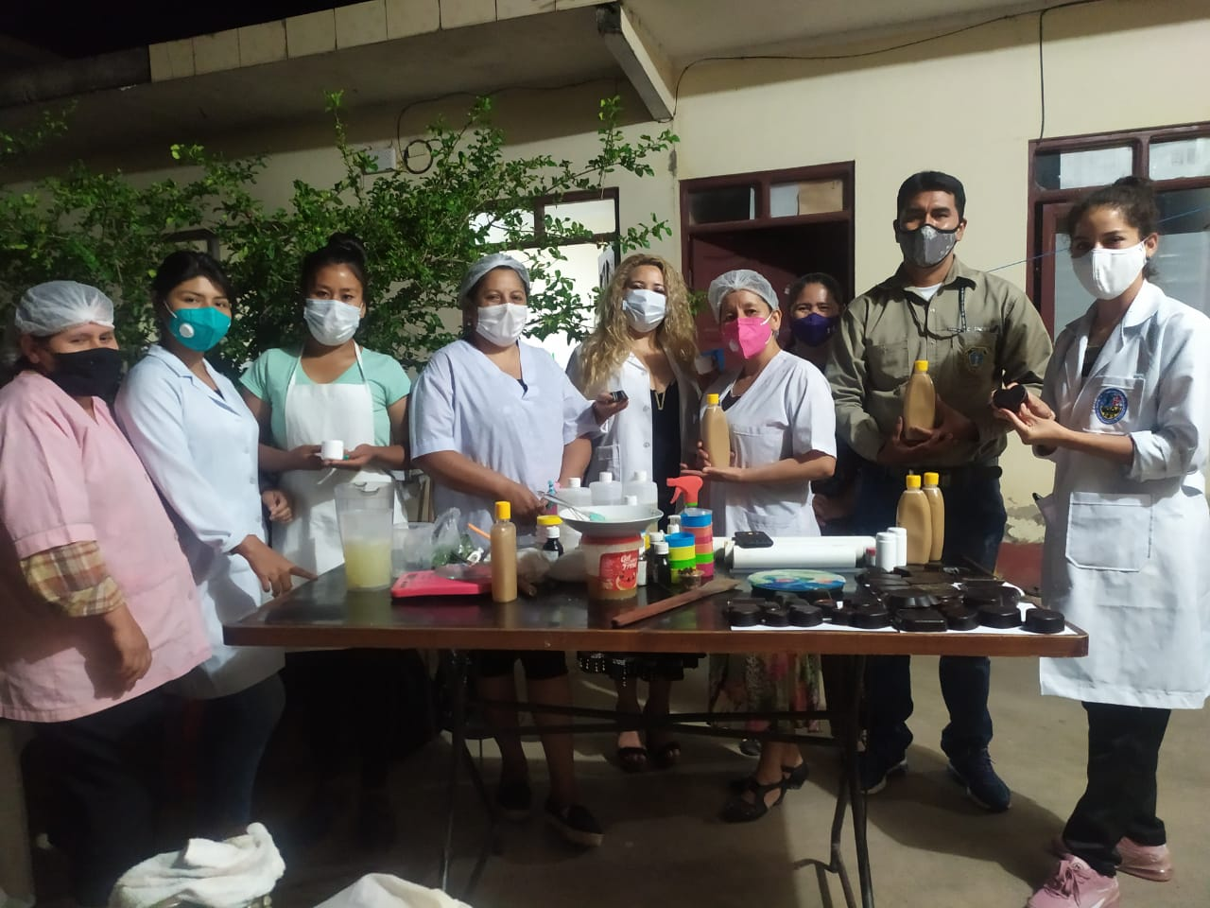

Slide 15
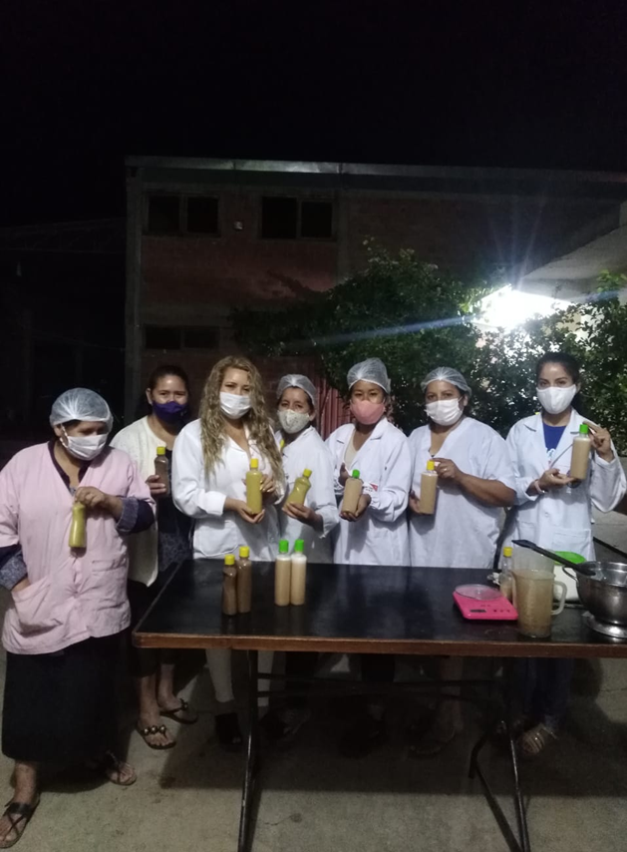


Slide 16

MUCHAS GRACIAS

